Slide 1
SRA
Service Reputation Algorithm

Slide 2
Relación entre usuarios
Reputación independiente para cada usuario
Usuarios con gustos similares => Más peso
Usuarios con gustos distintos => Menos peso

Slide 3
Pearson
Valores entre [-1, 1]
-1 => usuarios con gustos totalmente distintos
1 => usuarios con gustos totalmente iguales
0 => usuarios con gustos dispares

Slide 4
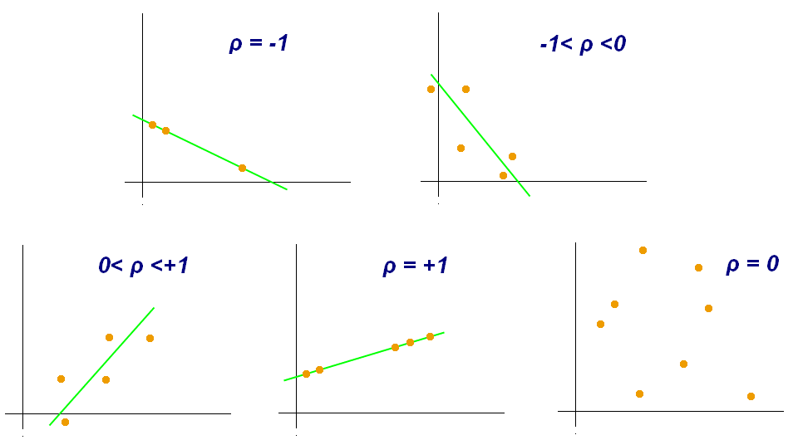
Pearson

Slide 5
Ventajas
Reputación más eficaz
Anima al usuario a valorar más veces y de forma correcta
  La reputación obtenida va a depender de lo sincero que sea valorando los servicios

Slide 6
Penalizaciones
Valoraciones demasiado seguidas
Valoraciones en un intervalo de tiempo cercano
Valoraciones muy antiguas
Concepto: CALIDAD DE LA VALORACIÓN

Slide 7
Parámetros
Aspectos
  Tipos de clientes con diferentes aspectos
    Ponderados
  Aspectos variables
    Ponderados
Quality Degradation
  Cada valoración tiene su calidad
    1 => Máxima calidad
    < 1 => Calidad mermada (fechas muy seguidas,...)
    0 => Descartado (“spam”)

Slide 8
Parámetros
Quality Degradation
  Fechas
    Mismo dia => Varias MUY penalizadas
    Intervalos cortos => Penalización ponderada
      Penalización difusa
Antigüedad
  Quitar peso a valoraciones MUY antiguas

Slide 9
Quality Degradation
Valoración = Valoración * calidad
Calidad
  [0, 1] => Fechas extrañas * Fechas seguidas * degradación de cercanía * penalización antiguas

Slide 10
SRA

